Slide 1

Referensgrupp Provisionsfil
S4I
28 september 2022

Slide 2
Ändringar
Möjlighet för tillämpningsspecifika tillägg enligt MisLife 2.0 hantering
Avsaknad av pnr/orgnr enligt MisLife 2.0 hantering

Slide 3
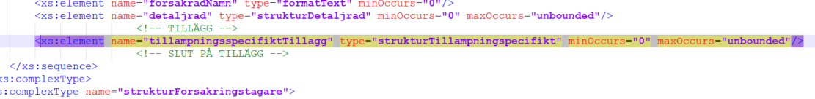
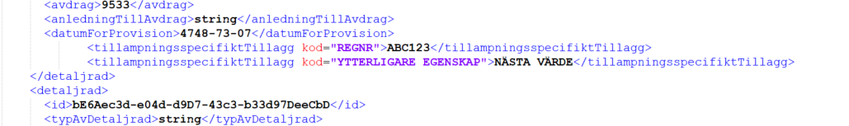
Ändringar
Möjlighet för tillämpningsspecifika tillägg enligt MisLife 2.0

Slide 4
Förslag till ny version
Hantering för utländska pnr/orgnr enligt MIS 2.0
Allmänt:
Det finns ett behov av att, på ett enhetligt sätt, skicka försäkringar där organisationer/personer saknar pnr/orgnr. I nuvarande MIS 2.0 så är dessa fält obligatoriska. Detta behov härrör uteslutande till hantering av utländska personer och organisationer. I dagens 1.6.2 hantering så skickas en del fiktiva pnr utan att det explicit angetts att det inte är faktiska pnr/samordningsnummer. Det kan vara bra att kunna skicka ett alternativt identitetsnr, men det bör vara tydligt att det inte är ett pnr/samordningsnummer/orgnr, det bör då inte heller begränsas av pnr/orgnr formatering. Vi ser inga behov av att ställa kundfrågor mot detta alternativa identifikationsnr (typiskt ett utländskt orgnr). Vi ser inte heller ett behov i detta läge av att bygga struktur för att ordnat kunna hantera olika typer av utländska identiteter (t.ex. typa den alternativa identiteten för att beskriva vad det är för typ av identitet).
Föreslagen lösning person:
Om inget pnr/samordningsnr finns så skall pnr anges med 0:or enligt format (0000000000-0000) där pnr är obligatoriskt
Egenskap läggs till för att explicit uttrycka att pnr/samordningsnr saknas: svensktIdentifikationsnummerSaknas (boolean, valfri)
Egenskap läggs till för möjlighet att ange ett alternativt identifikationsnr: alternativtIdentifikationsnummer (text, valfri)
Om namn saknas (där det är obligatoriskt) så skall namn ges värdet: ”Namn saknas”
Föreslagen lösning organisation:
Om inget orgnr finns så skall orgnr anges med 0:or enligt format (0000000000-0000) där orgnr är obligatoriskt
Egenskap läggs till för att explicit uttrycka att orgnr saknas: svensktOrganisationsnummerSaknas (boolean, valfri)
Egenskap läggs till för möjlighet att ange ett alternativt organisationsnr: alternativtOrganisationsnummer (text, valfri)

Slide 5
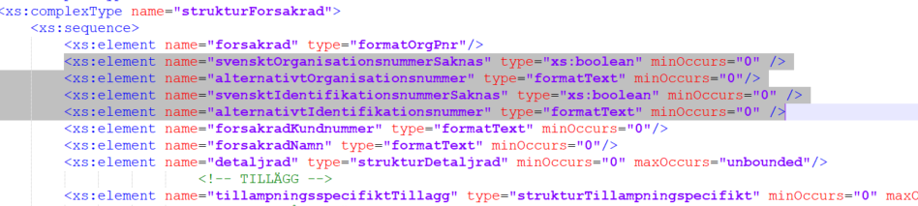
Ändringar
Hantering för utländska pnr/orgnr enligt MIS 2.0

